Slide 1
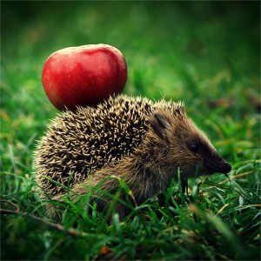

Slide 2
Якось діти гуляли у лісі. Біля старої верби вони побачили їжачка. Петрик обережно вкотив клубо-
чок до невеликої торбин-ки. Діти принесли тварин-ку додому і налили молока.

